Slide 1
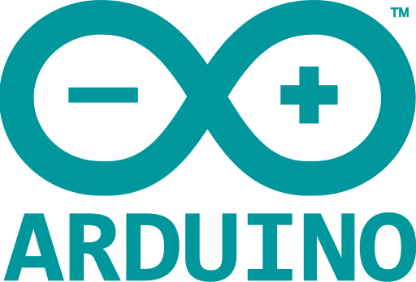

Physical interfaces with Arduino and DBUS
(and ZeroMQ)
D-Bus
Notes:
About minuutti per slide
URLeista mielellään aina myös QRCodet
Joku kiva kuva mutta ei asiaa tähän ekaan slideen
To keep this compact: If you have questions please ask them after the presentation.

Slide 2
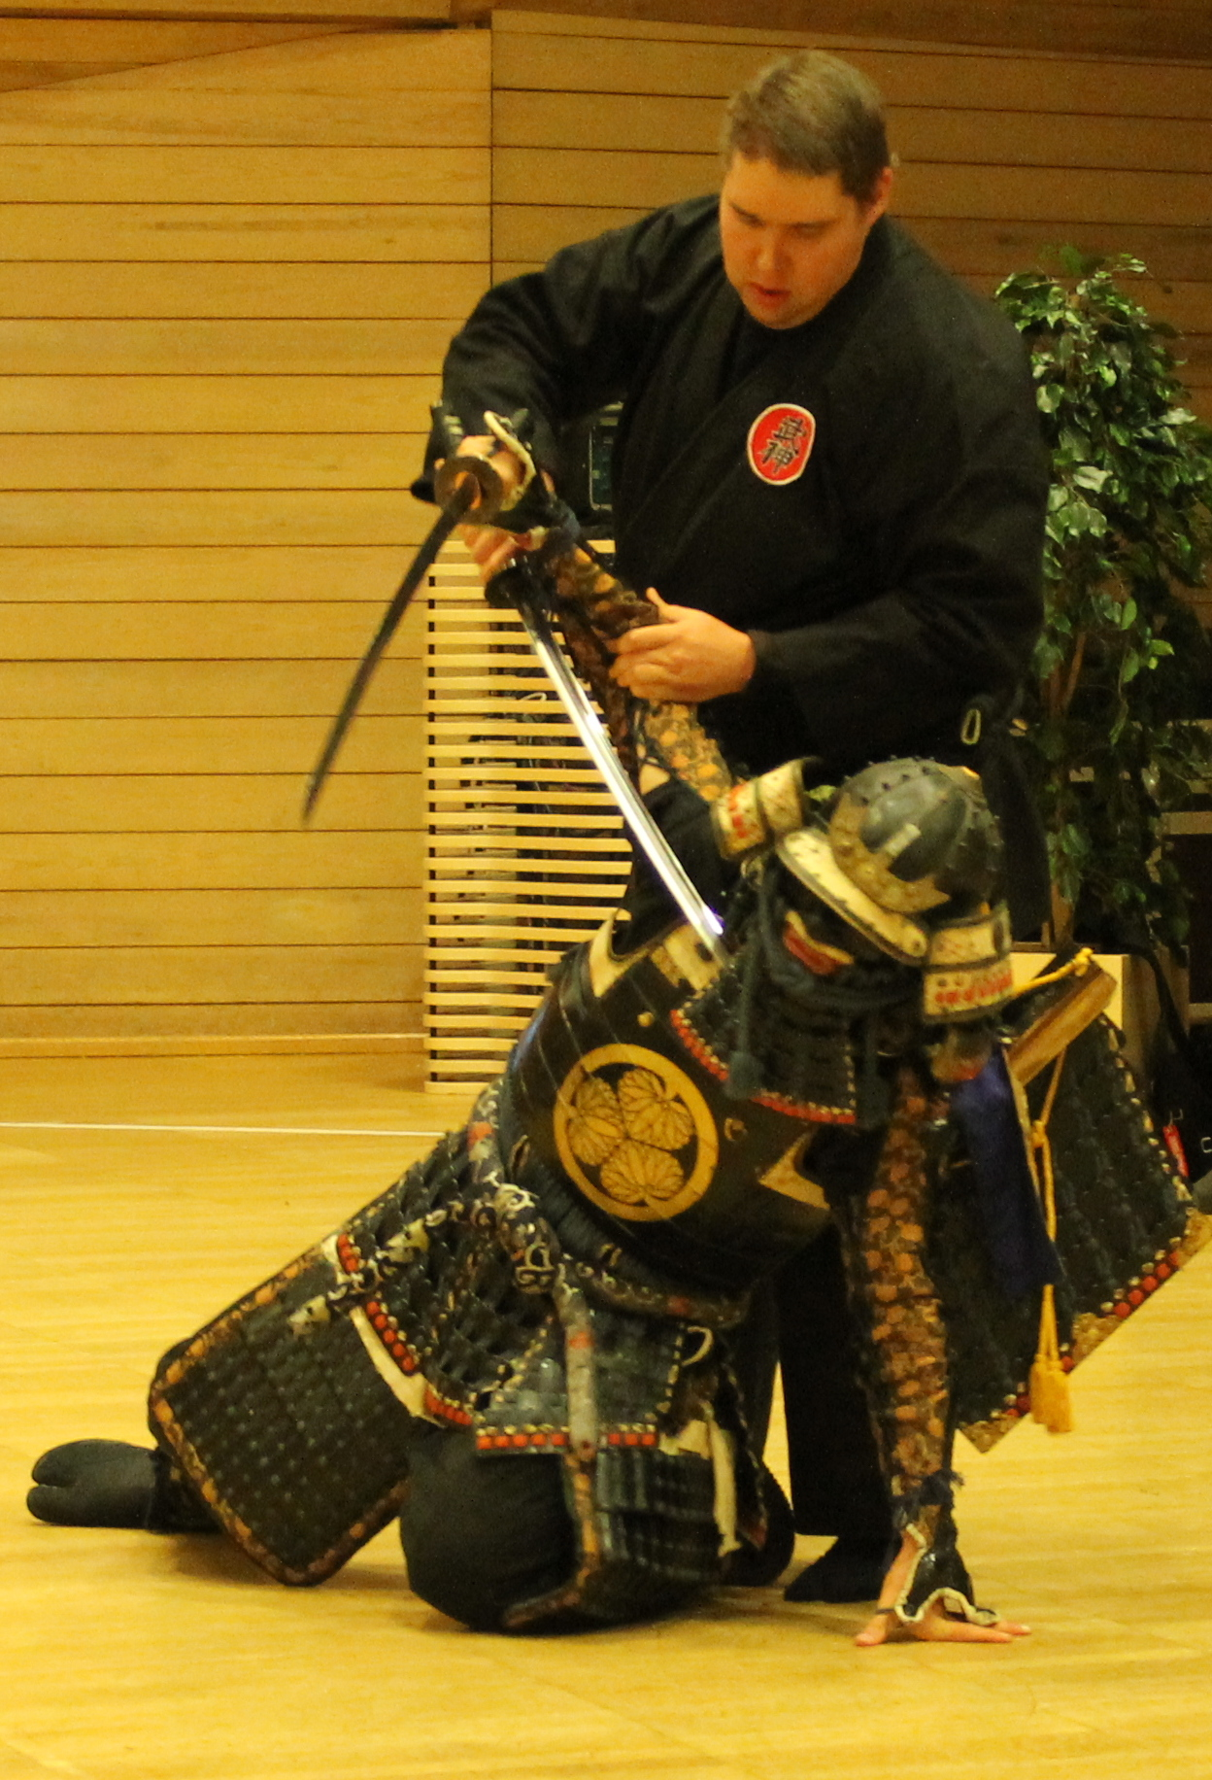


About me
Electronics hobbyist since childhood
Active in Finlands hackerspace scene
Believer: Open Source & Open Hardware
https://github.com/rambo
http://fi.linkedin.com/in/eeroafheurlin/
Notes:
About me
Elehobby lapsuudesta
hacklab-aktiivi
Arduino since 200X
Open Source / Open Hardware uskovainen
Githubista löytyy vaikka mitä,
URLi

Slide 3
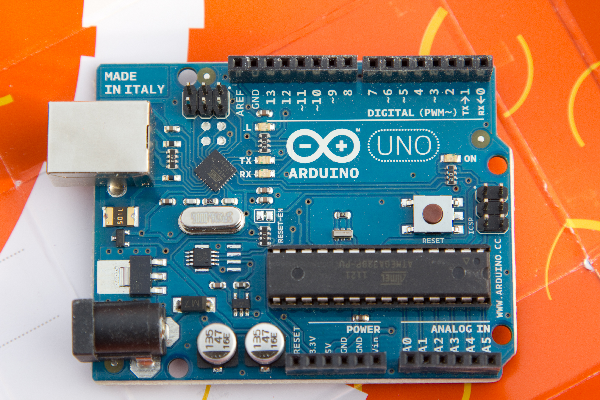
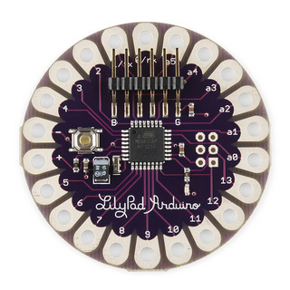
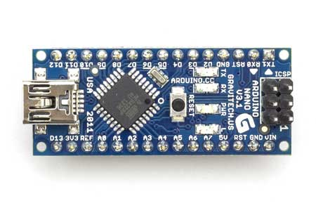

Arduino
”Electronics for artists”
Open Source (HW & SW)
Easy to learn
Large ecosystem
Multiple form factors
http://arduino.cc
Notes:
Arduinosta
Open source software
Open source hardware
Kaikki platformit
”Eletroniikkaa taiteilijoille”
Googlella löytyy ratkaisu about joka ongelmaan

Slide 4

D-Bus
Emit signals
Service RPC methods
Super easy-to-use Python decorators included
Introspection & service discovery
Painfull to use over network
http://dbus.freedesktop.org
Notes:
DBUS:ista
Signaalit
Metodit
Super-simppelit python-dekoraattorit
Verkon yli hankalaa (pitää konffia erikseen sen sijaan että liittyis olemassaolevaan session tai system bus:iin)
Also
Introspect
Automaattinen service-käynnistys
Yms kivaa

Slide 5

Z(ero)MQ
Fast, very fast
Low-level
No service discovery or other niceties like that
Multiple transports
  Inproc
  Unix sockets
  Network
Lots of language bindings
http://zeromq.org
Notes:
ZeroMQ:sta
Matalamman tason kuin DBUS
Useita transport-vaihtoehtoja
Inproc (memory)
Unix sockets
Tcp-sockets
Kaikki kiva mikä DBUSissa on valmiina pitää tehdä itse
Nopea
Hyvä dokumentaatio

Slide 6

arDuBuS
Almost direct mapping to Arduino concepts
Configured with YML
Automatic Arduino code generation
  The ”hard” stuff is done in the libraries anyway
https://github.com/rambo/ardubus
Notes:
ArDuBUS johdonto
Lähes suora mäppäys arduino-konsepteihin
Signaalit Arduinolta tulevista state-changeista
RPC-metodit arduinolle meneviin käskyihin
YML konffi
Arduino code-generation
Launcher
Paketoi demoneihin liittyvää boilerplatea
URL

Slide 7
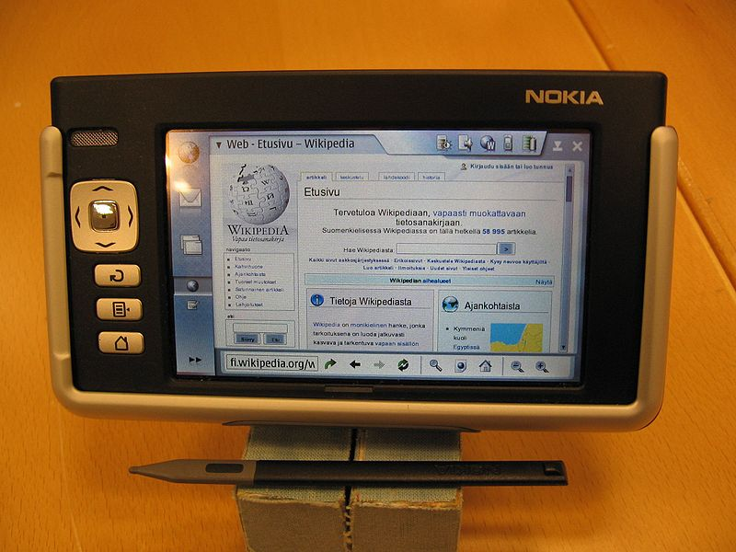
Background
Maemo introduced me to D-Bus back in N770 days
One of those cool ideas I never had the time for
”The reactor project” as catalyst
  And thus dictated the features to be implemented first
Notes:
Taustaa
Olin pohtinut tämmöistä jo aiemmin kun olin Maemo-kuvioiden kautta huomannut miten helpoksi python-dbus tekee asiat.
Reaktoriprojektin kautta tuli vihdoin oikeasti ruvettua koodaamaan
Featuret sen mukaan mitä reaktoriproggis sattui tarvitsemaan

Slide 8
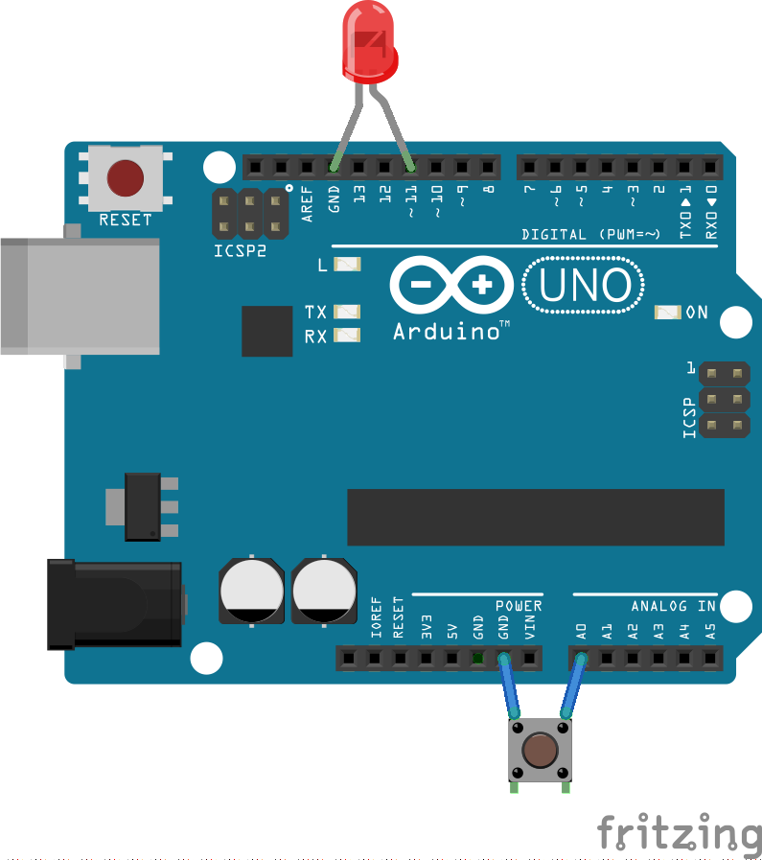

”Practical” example
It's demo time!
http://youtu.be/t78oJ-nSe-k
Notes:
ArDuBUS käytännössä
Triviaali esimerkki: nappi ja LED
Esim QML pala joka näyttää napin tilan ja jossa slideri ledin pwm:lle
Devices.yml
Ardubus.yml

Slide 9
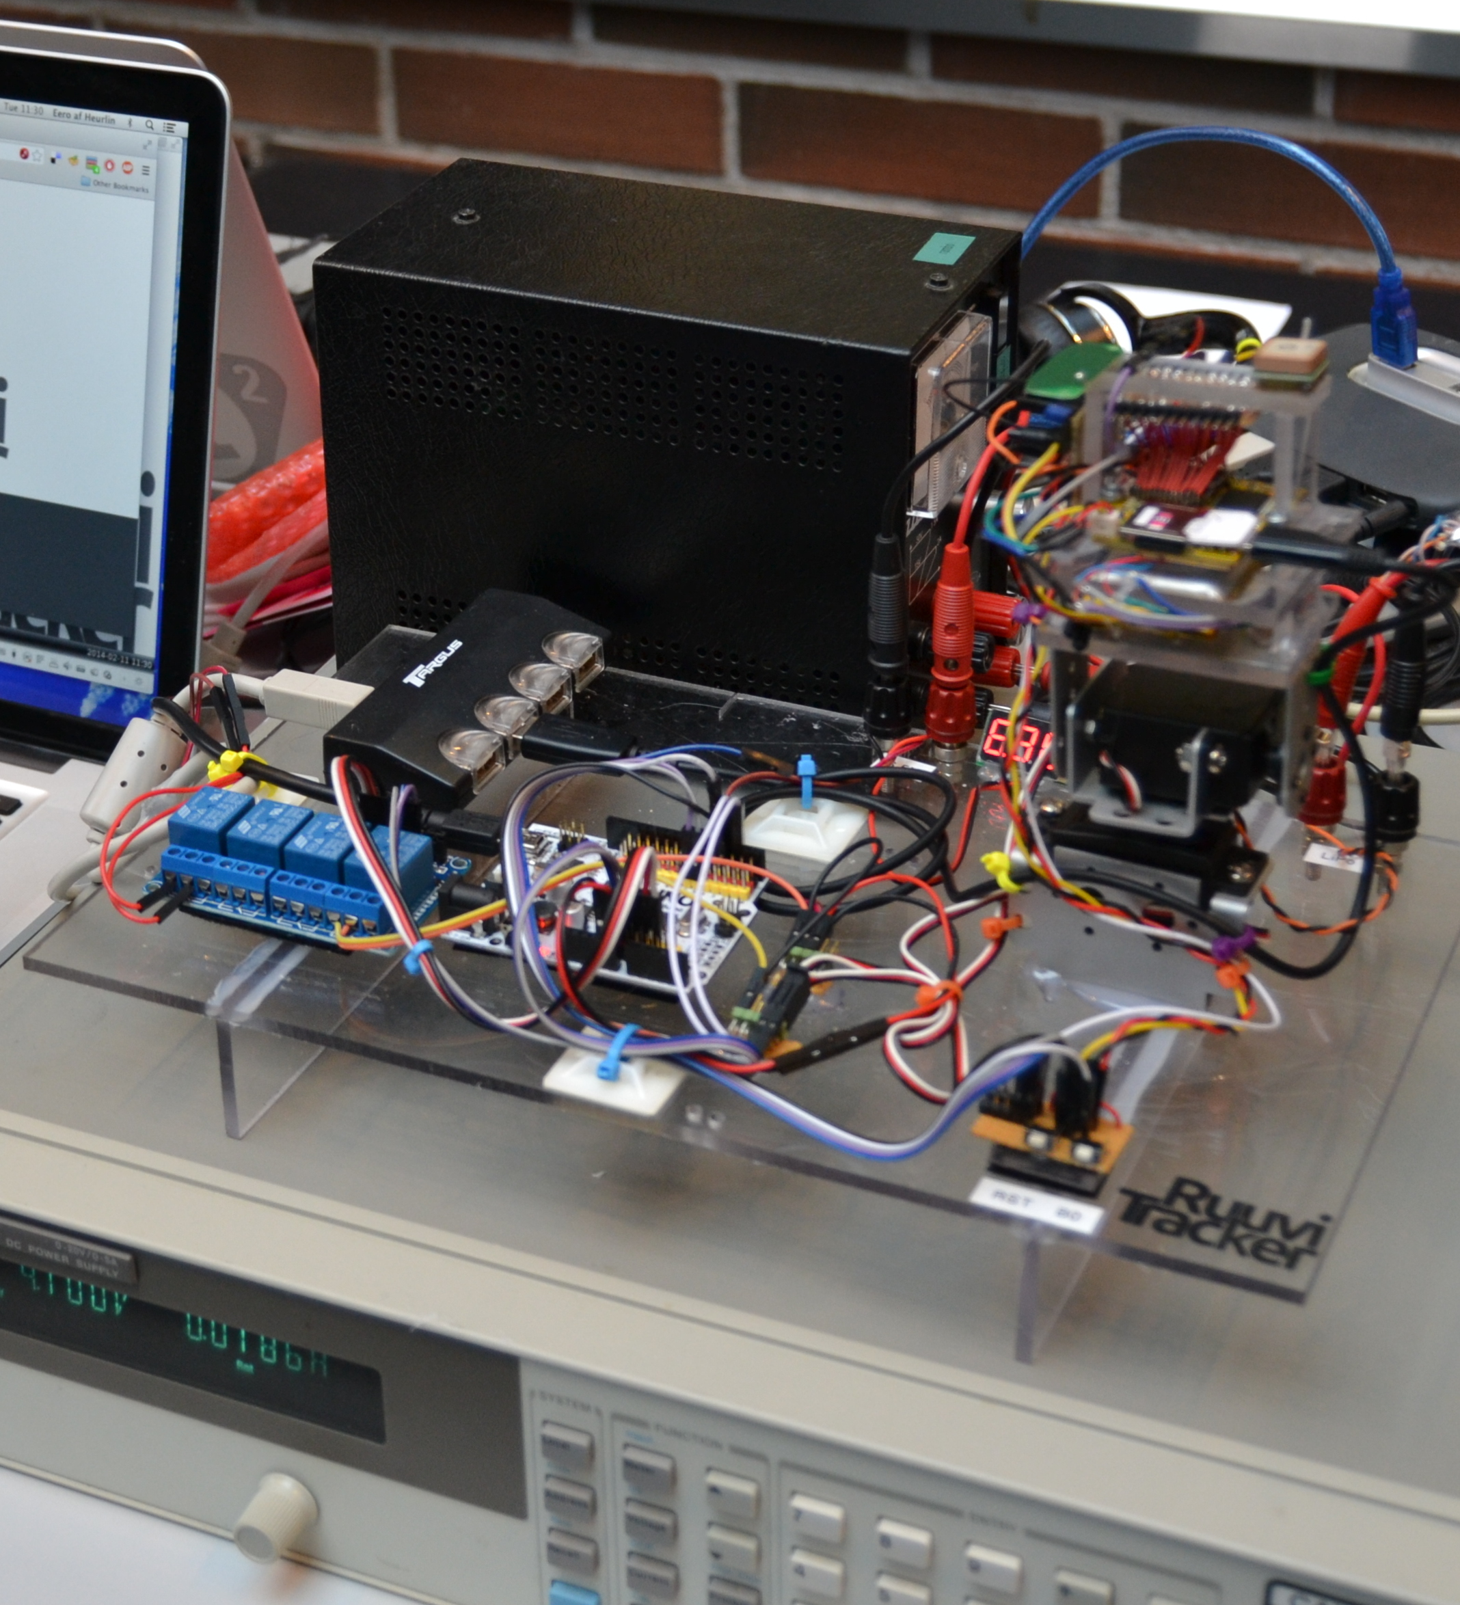

Real world example
Test rig for automatic integration testing
Sync signals input
Servos, relays, reset and boot0 contol lines as outputs
https://github.com/rambo/ruuvitracker_testplatform
Notes:
Toinen monimutkaisempi esimerkki
ruuvitracker_testplatform
URLi
Joku pikavideo joka demoaa yhden testcasen ?

Slide 10
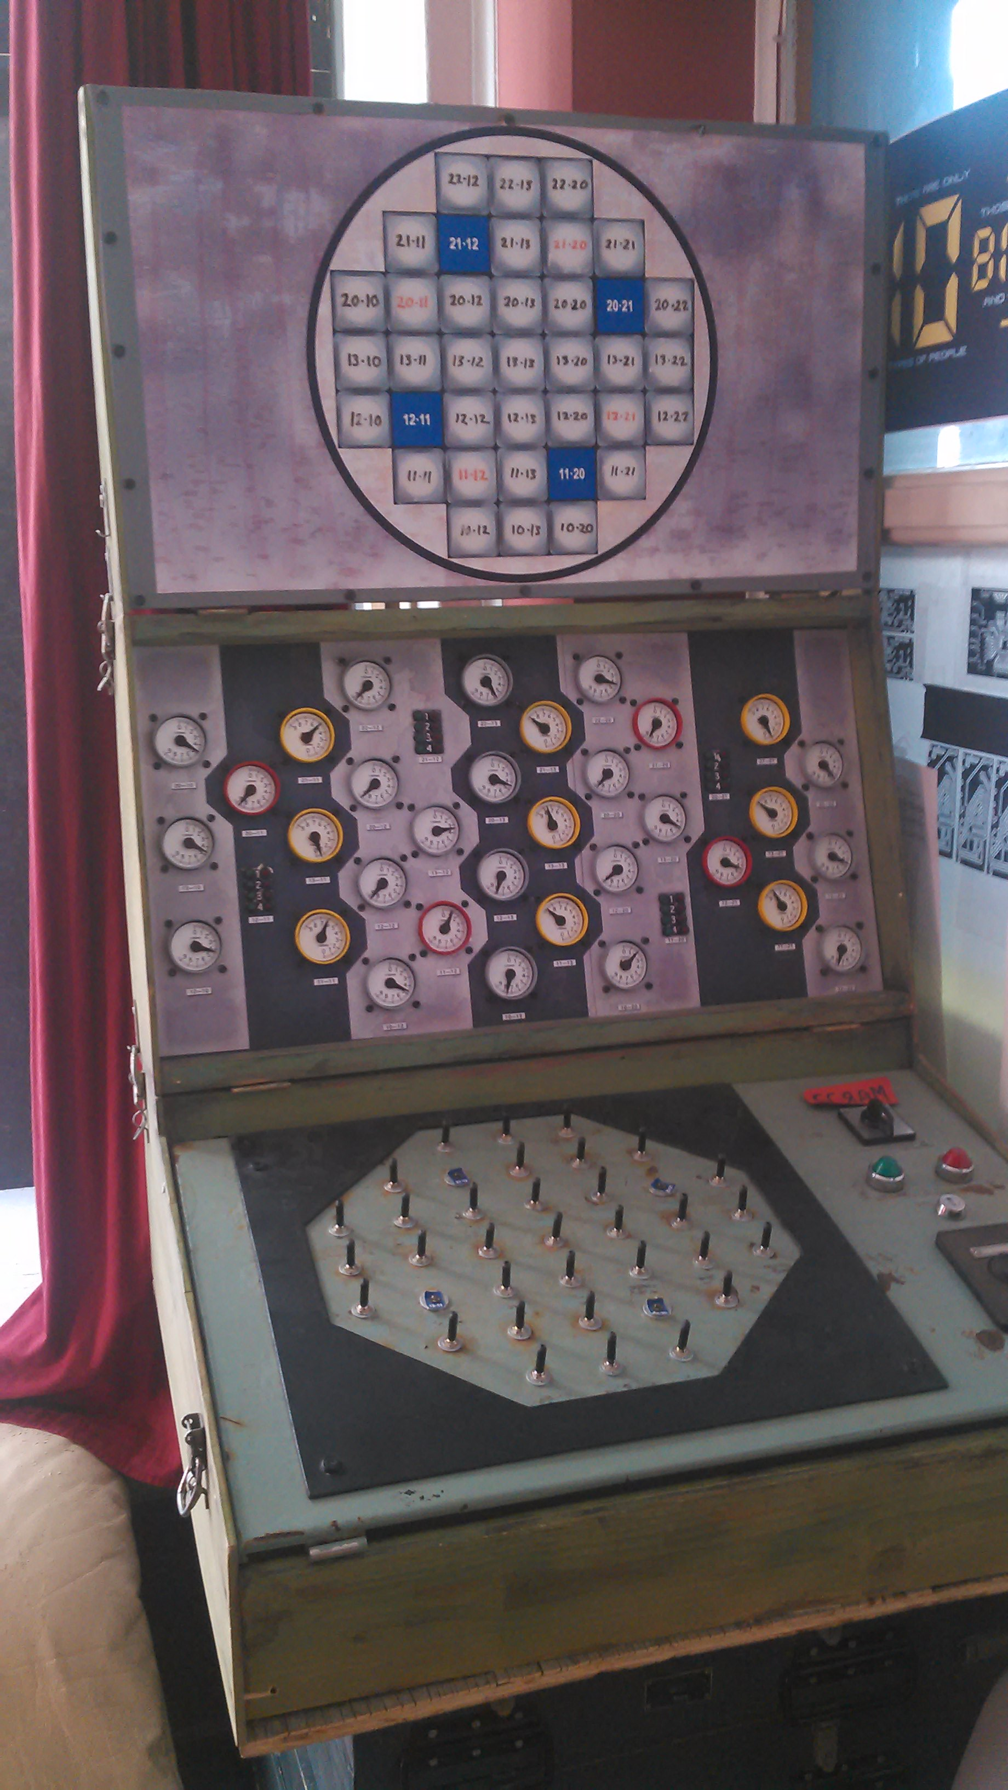
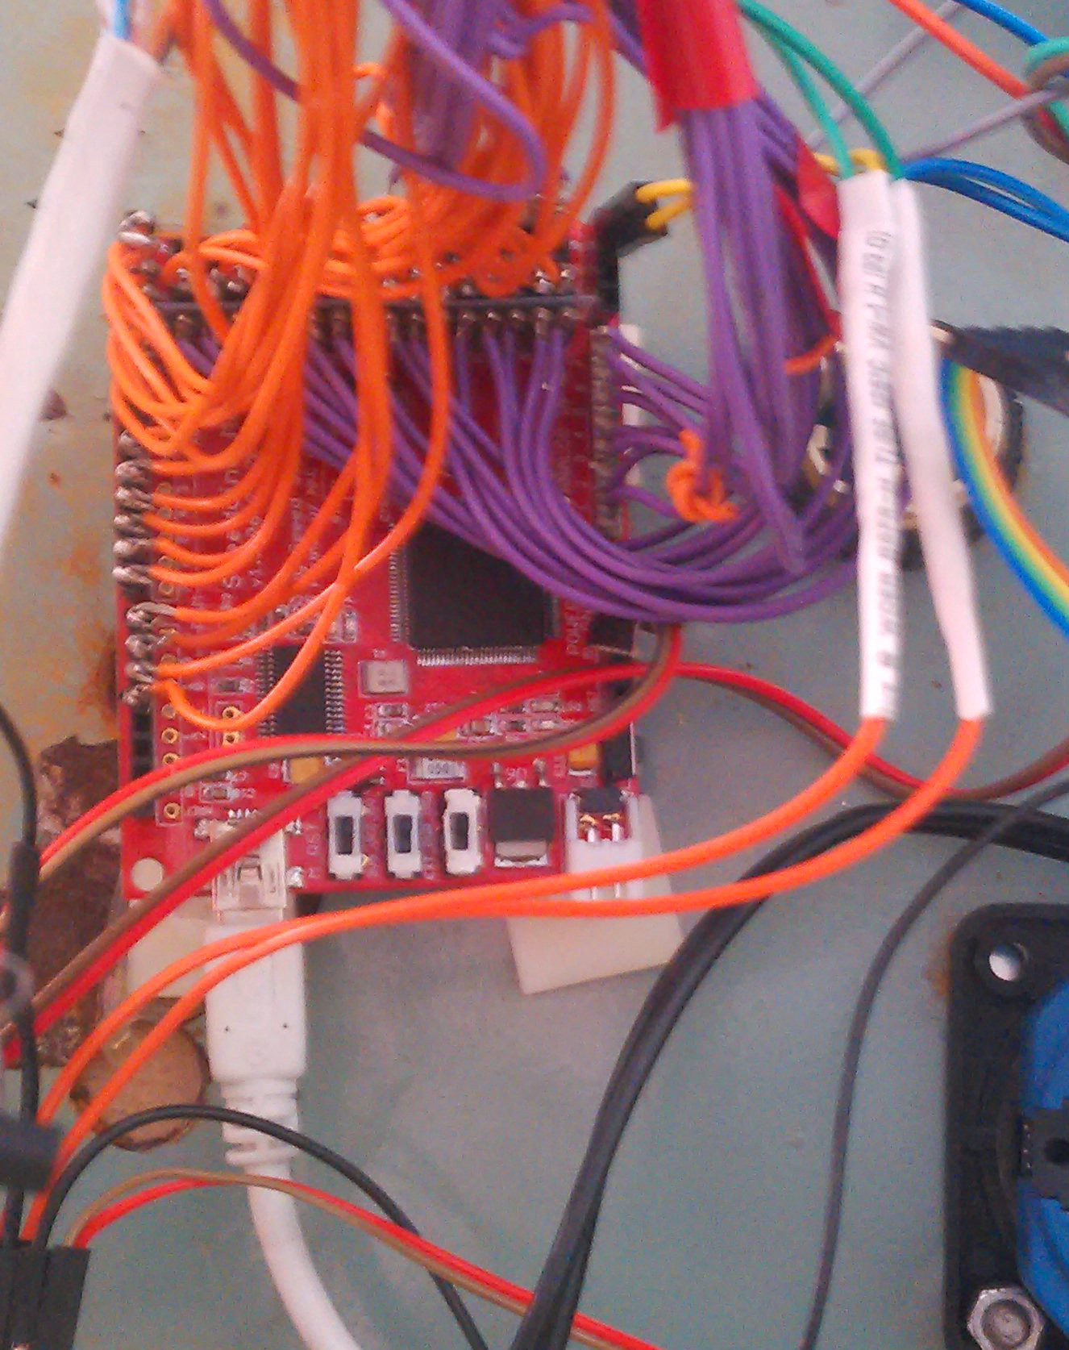
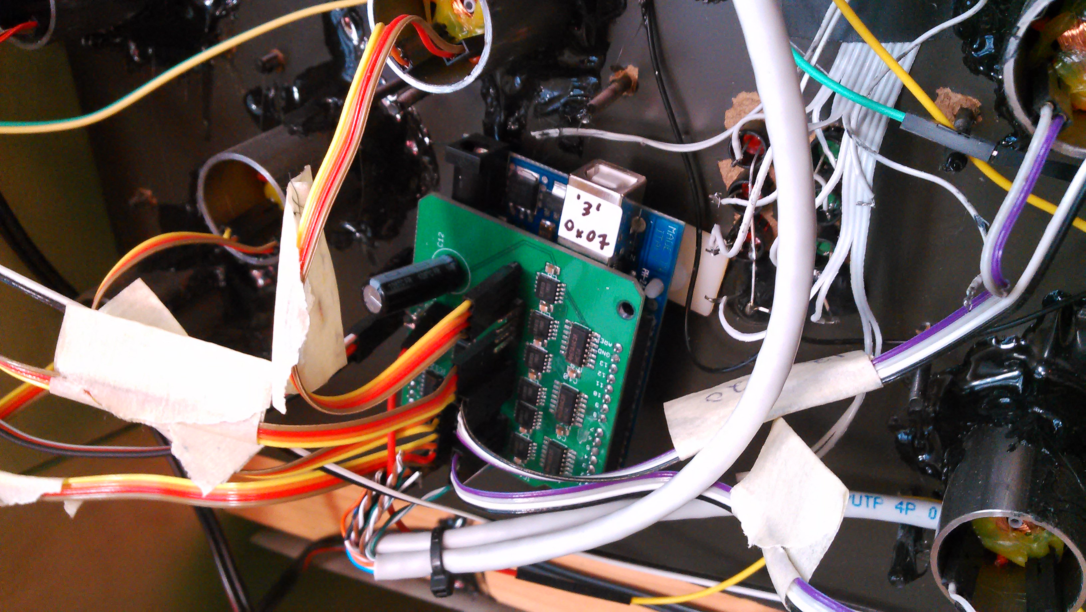

The Reactor project
RBMK ”simulator”
First for ALT2011
Because: Art!
Lots of moving parts all either controlled by or controlling the simulation.
https://github.com/helsinkihacklab/reactor
Notes:
Reaktoriprojektin high-level esittely
ALT-party ja punakone
Koska Taide!
Lukuja
33 2-suuntasta kytkintä
33 mittaria
69 LEDiä (jokainen erikseen PWM-ohjattava)
4 relettä 220V lamppujen ohjaamiseen
MW-näyttö
X 7-segmenttinäyttöä
2 arduino megaa (ArDuBUS)
5 normiardua (mittarit, I2C)
LUVUT jatkuu seuraavalla slidellä
URLI

Slide 11
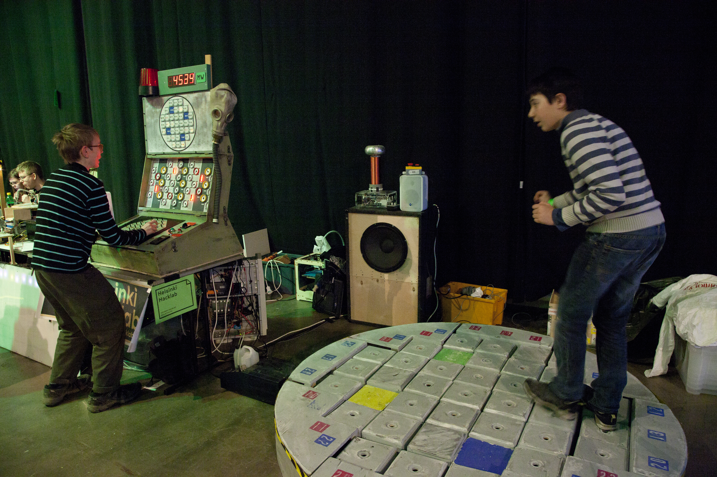
Notes:
Kansi:
33 ”kytkintä”
Savukone 0-10V analogiohjaus
Ministroboja

Slide 12
Reactor architecture
Simulation
Switches, dials
LEDs etc
I2C,
direct IO, etc
Middleware
Arduino
USB
Noisemaker
Signals
arDuBUS
Visualizer
RPC
Notes:
Reaktorin arkkitehtuuri
Osat
ArDuBUS
Low-level coms
Middleware
Tulkki low-levelin ja simuenginen välissä
Tulkki simuenginen ja noisemakerin välissä
Simuengine
Maininta debug-visualisaattorista

Slide 13
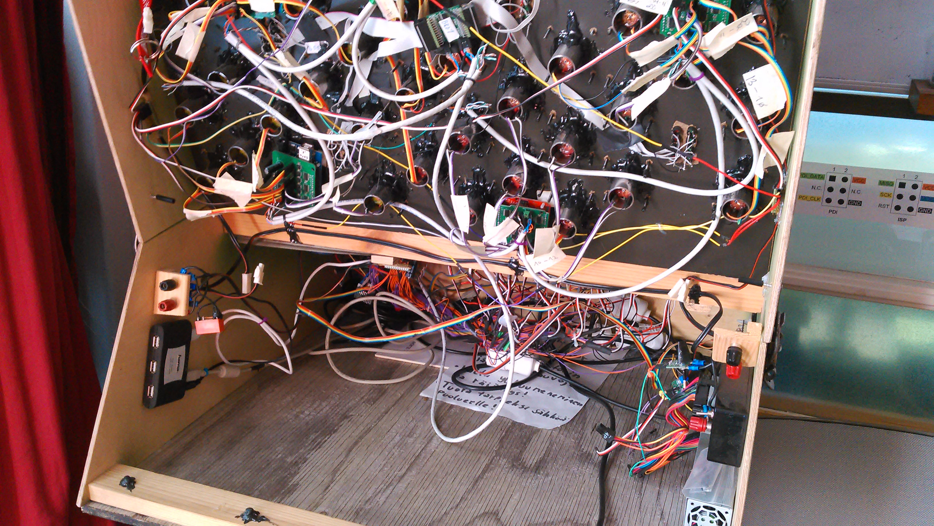
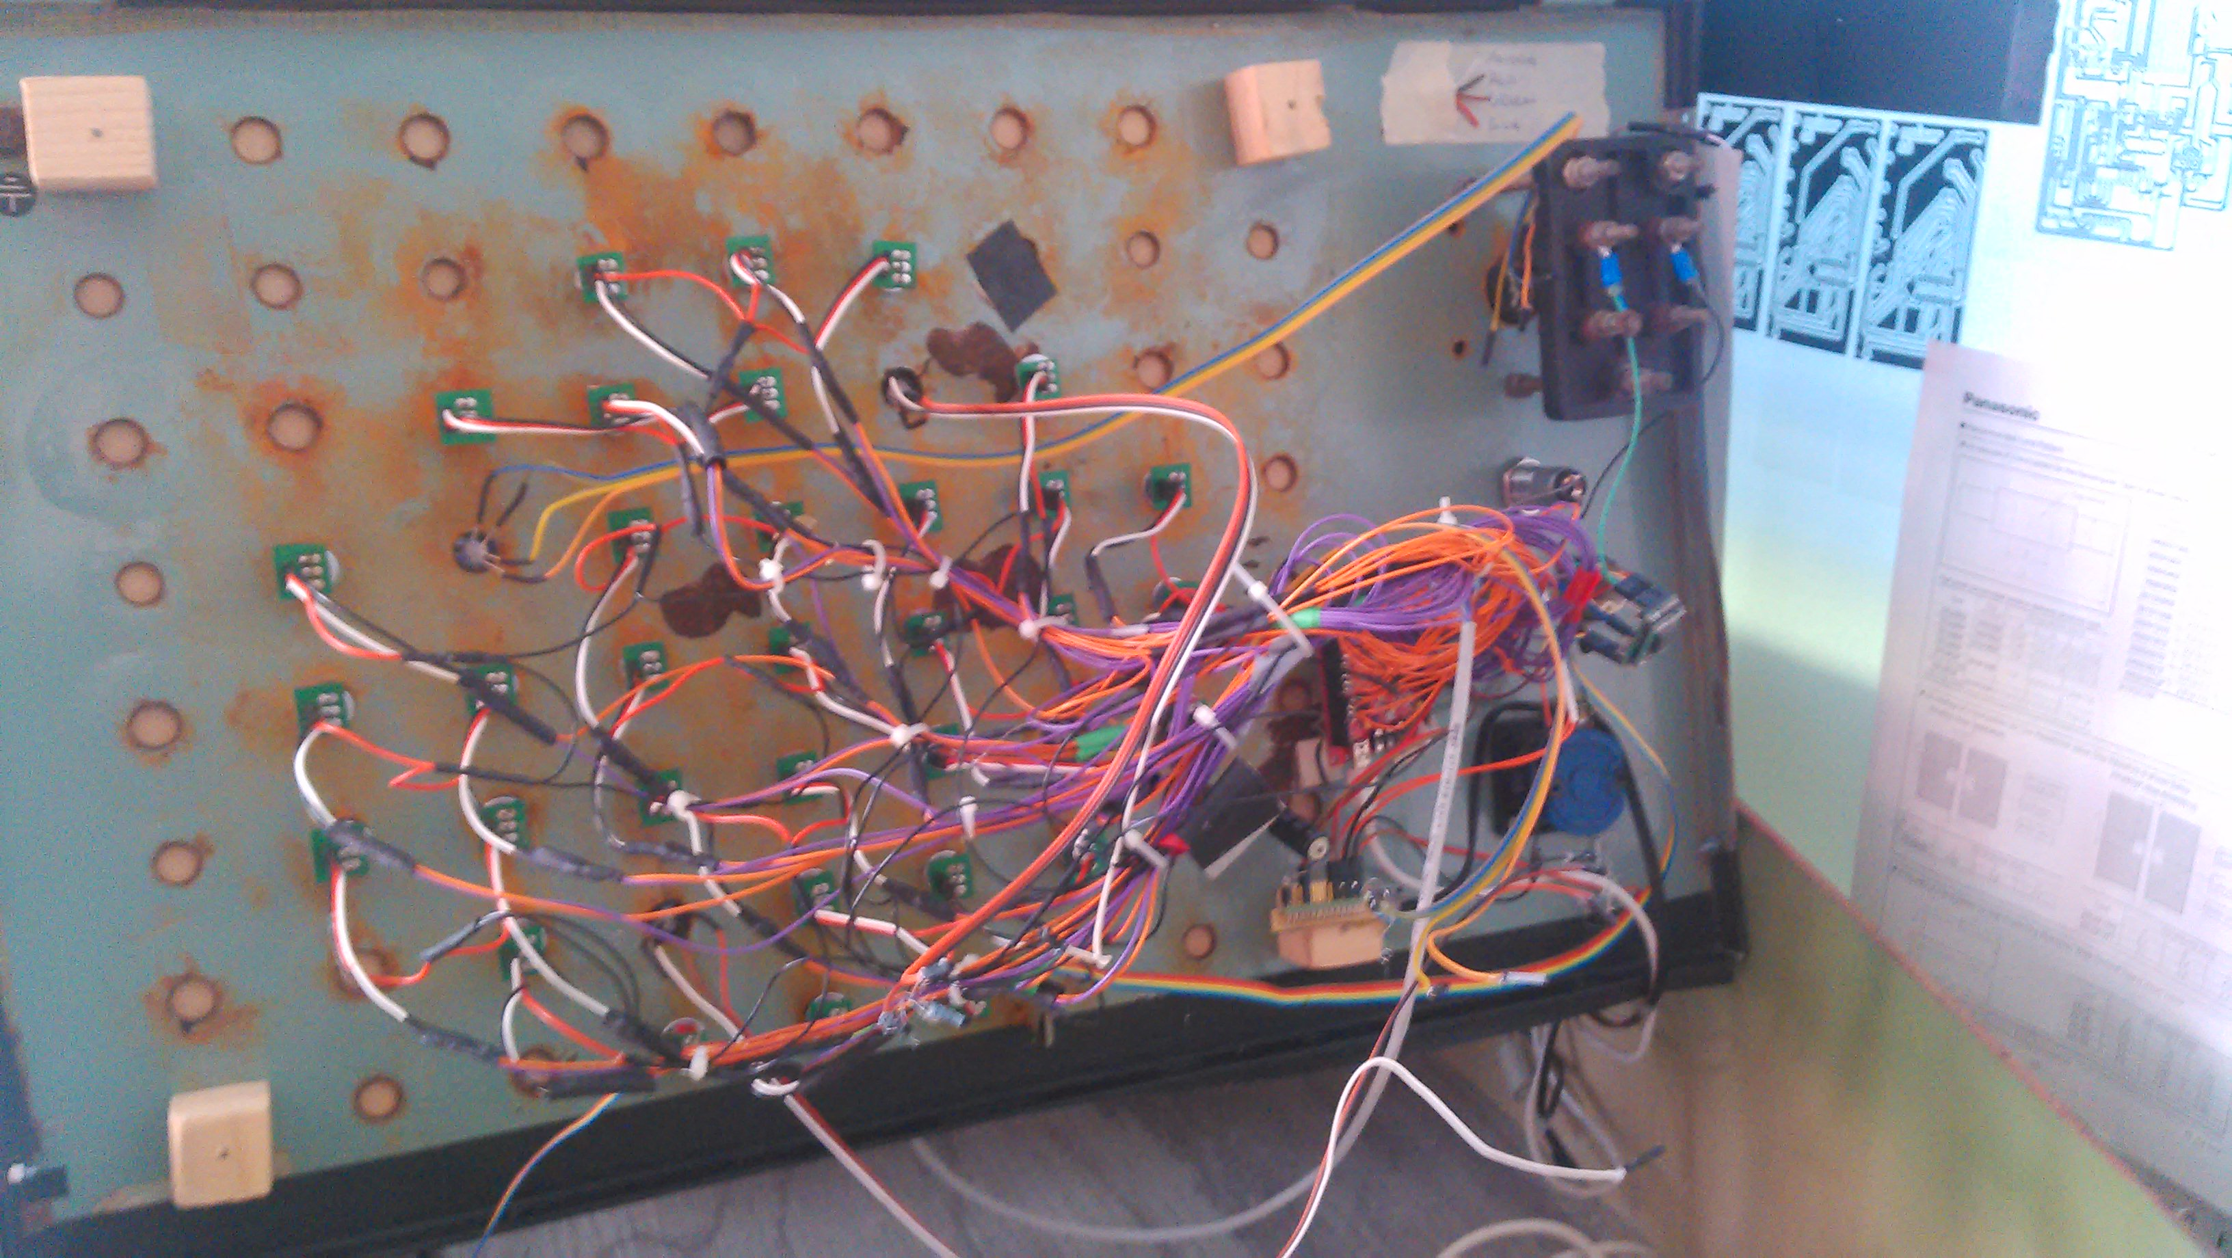
Architecture (contd)
Message passing
Separation of duties
Flexibility for using multiple languages
D-Bus chosen initially due to familiarity (and those sweet decorators)
Notes:
Arkkietehtuuri jatkuu
Message-passing koska
Pakottaa API-erottelun, helpompi pitää eri palikat erillisinä
Kaikkea ei ole pakko tehdä Pythonilla
Esim noisemaker ehkä kirjoitetaan uusiksi Vala:lla
Alunperin itse simuengine oli jotain Javankaltaista mutta vakuutuksistaan huolimatta sen koodaaja ei saanu DBUSia pelaamaan.
DBUS koska
Dekoraattorit
Osasin jo

Slide 14
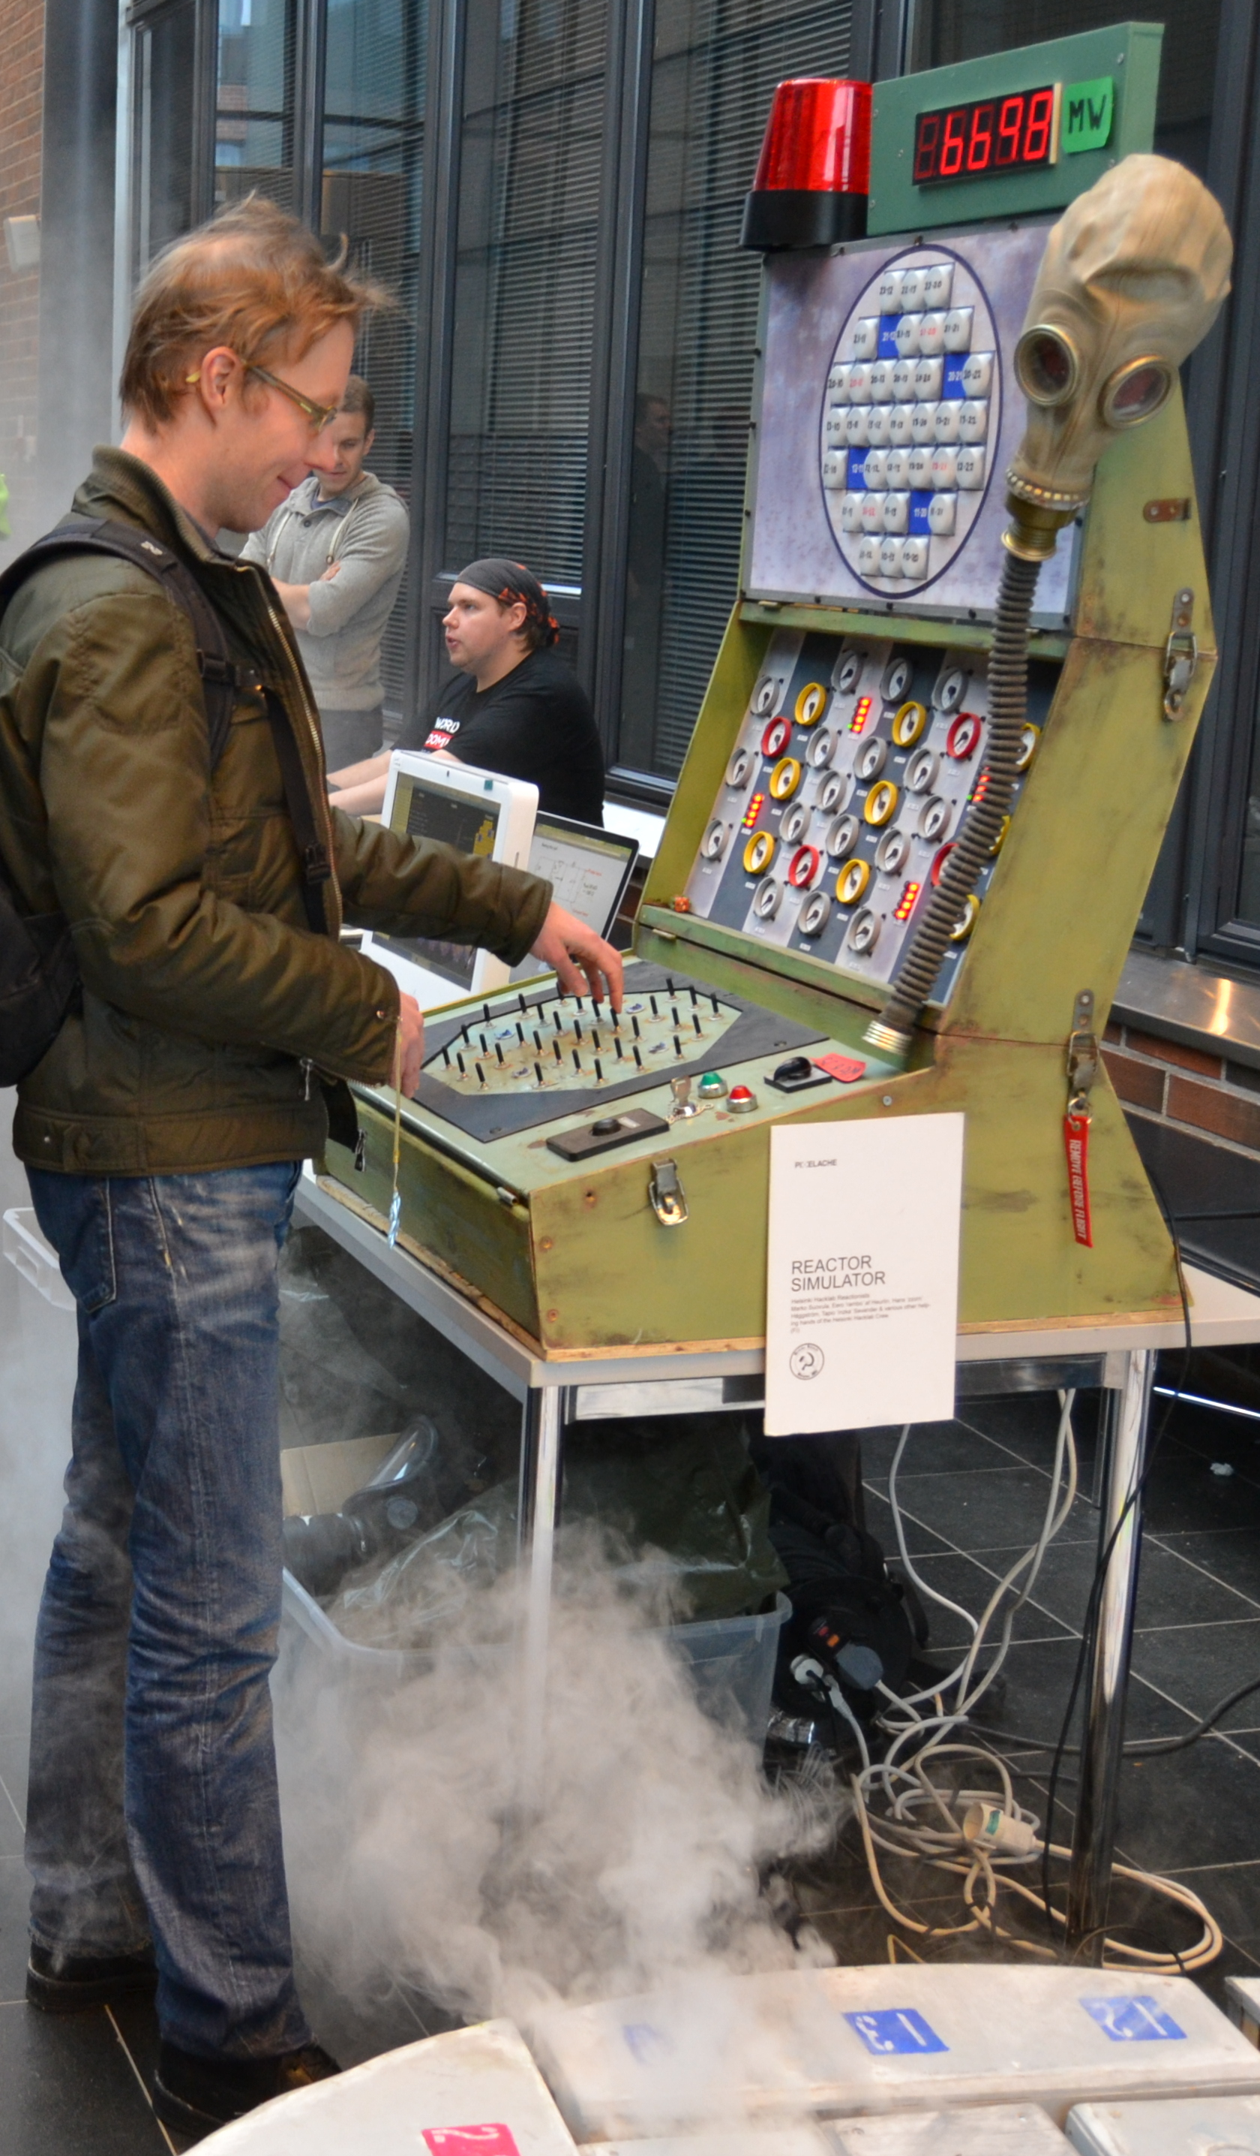

You mentioned ZMQ?
We've had some issues with D-Bus
ZMQ ought to help with those
But first it must be made as easy to use as D-Bus
https://github.com/rambo/python-zmqdecorators
Notes:
Entä se ZMQ ??
DBUSissa havaittu reaktorin kanssa skaalausongelmia kun signaalien määrä räjähtää käsiin (joka tapahtuu kun simulaatio on räjähtämässä käsiin)
Joten pohditty että ZMQ olis varmaan hyvä
Aloitettu erillinen ”rewrite” -projekti sillä että tehdään ZMQ:sta yhtä helposti dekoraattoreilla plugattava.
URLi dekoraattoreihin
Maininta bonjourin käytöstä ”service discoveryyn”

Slide 15


That's it for now
Help with Arduinos: Helsinki Hacklab http://helsinki.hacklab.fi/
  Open Tuesdays 5pm onwards
More about arDuBUS: Talk to me
  I'm usually at Helsinki Hacklab on tuesdays
More about RuuviTracker: #ruuvitracker @IRCNet
2 minute Q & A
Notes:
Kiitos
Arduino lisäinfoa hacklabiltä
URLi
Tiistait
ArDuBUS Lisäinfoa allekirjoittaneelta
Github urli
Tiistaisin usein läbillä
RuuviTracker lisäinfoa IRCistä
Bitly webirc urli
2 minutes for Q&A, we can discuss this in a smaller group after the other presentations

